Slide 1
SUNČEVA ENERGIJA
Lucija Perica
Mara Kuharić
Katarina Madunić
Fuad Ahmetašević 7.B, 7.A

Slide 2
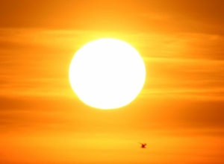
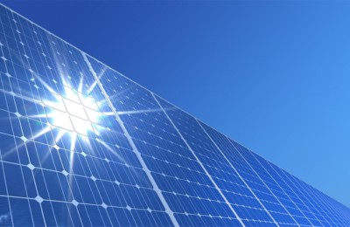
Što je sunčeva energija?
Obnovljiv izvor energije
Zrčenje svjetlosti i topline
Čini veličinu raspoljožive obnovljive energije
Upotrebljava se samo neznatan dio energije
Omogućuje proizvodnju pomoću toplinskih ili fotonaponskih strojeva

Slide 3
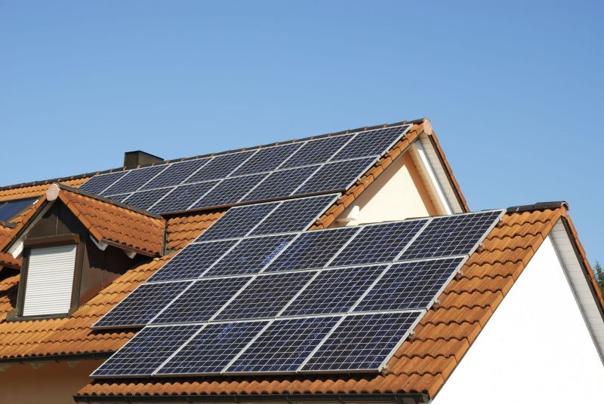
Ima li je u hrvatskoj?
Najvećim dijelom iskorištava se fotonaponskim elektranama
Hrvatska je na dnu ljestviceu u EU po proizvodnji energije
Hrvatska ima veliki potencijal u iskorištavanju sunca
Najveća solarna elektrana je KANFAR 1 u Istri

Slide 4
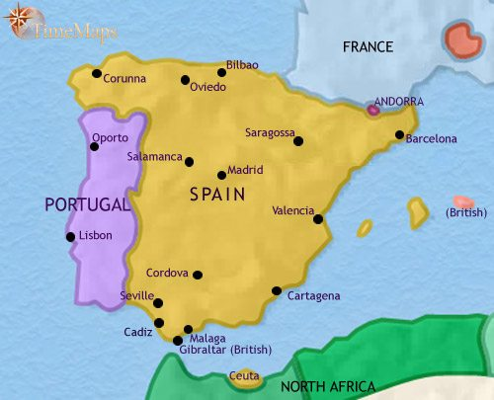
Koja država prednačuje u iskorištavanju tog izvora?
Španjolska i Portugal
Tamo se grade največe solarne elektrane

Slide 5
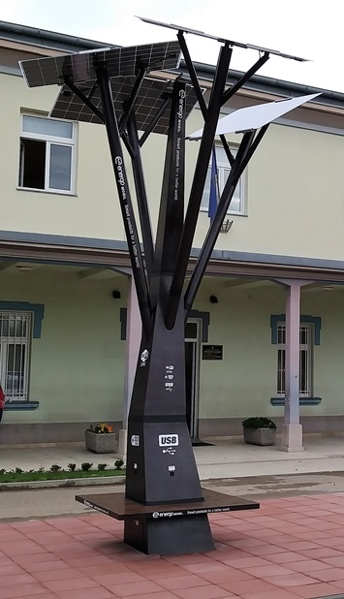
Solarno drveće
Podržava rad 4 računala, 8 mobitela i LED rasvjetu
Ima klupe za sjedenje
Izrađeno od kvalitetnog drveta
Ima u Hrvatskoj

Slide 6
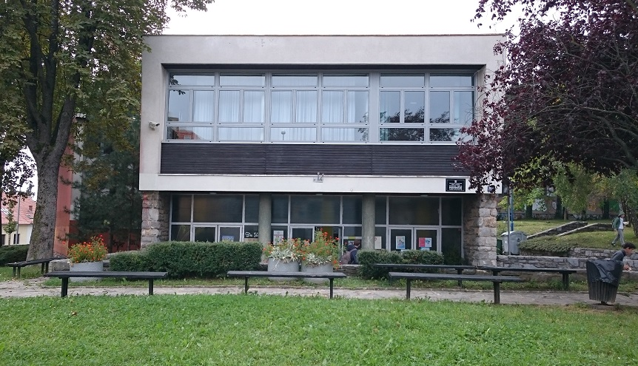
KAKO JE MOŽEMO UVESTI U NAŠE DOMOVE/ŠKOLU?
Smanjiti cijenu solarnih panela i poreze
Sakupljati novce u školi za panele

Slide 7
Tvrtke u hrvatskoj
Puno sunčanih dana – tvrtke za razvoj izradu sunčanih panela
Solvis je najpoznatija – vlasnik Hrvat
Ducatti u Hrvatskoj – vlasnik Talijan
Proizvodi: postavljanje panela na autobusnim stanicama, kućama, benzinskim pumpama i na klupama za sjedenje

Slide 8
AUTORSKA PRAVA
Wikipedija, Wikipedija, Wikipedija

